Slide 1
Lithops实验
李涛
2021.4.26
[1] Lithops: Serverless Data Analytics in the IBM Cloud Middleware’18

Slide 2
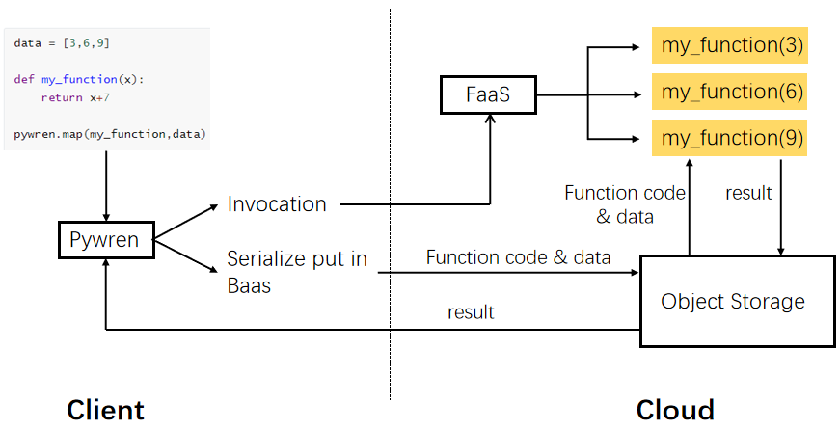
实验环境
Client：Ubuntu 16.04.6 LTS；2 CPU 24 Cores
Cloud：
computing：阿里云FC
storage：阿里云OSS

Slide 3
函数并发性
实验方案

Slide 4
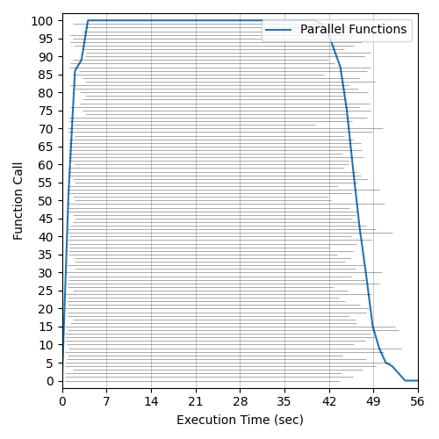
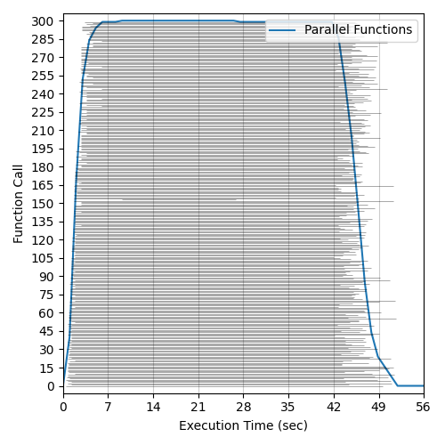
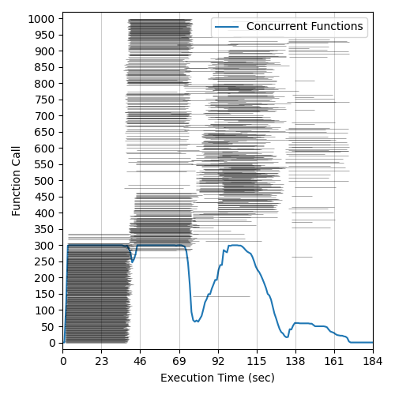
函数并发性
实验结果
阿里云FC函数并发度最大为300
100 functions
300 functions
1000 functions

Slide 5
OSS读写时延
实验方案

Slide 6
OSS读写时延
实验结果

Slide 7
OSS读写时延
实验结果
与现有工作的实验结果对比

Slide 8
OSS读写吞吐量
实验方案

Slide 9
OSS读写吞吐量
实验结果

Slide 10
OSS读写吞吐量
实验结果
与现有工作的实验结果对比

Slide 11
Wordcount runtime breakdown
WordCount workflow
Input
Splitting
Mapping
Reducing
Output
Deer，1
Bear ，1
River，1
Deer Bear River
Bear ，2
Bear，2
Car，3
Deer，2
River，2
Deer Bear River
Car Car River
Deer Car Bear
Car，2
River，1
Car，3
Deer，2
Car Car River
Deer，1
Car，1
Bear，1
Deer Car Bear
River，2

Slide 12
Wordcount runtime breakdown
实验方案

Slide 13
Wordcount runtime breakdown
实验结果

Slide 14
下一步实验
在Wordcount上实现MultiStage shuffle
利用Lithops实现Terasort
测试Terasort运行时间的breakdown

Slide 15
毕设提纲
在Wordcount上实现Multistage shuffle
利用Lithops实现Terasort
测试Terasort运行时间的breakdown

Slide 16
Reference
[1] Pywren: Occupy the Cloud: Distributed Computing for the 99% SoCC’17
[2] Lithops: Serverless Data Analytics in the IBM Cloud Middleware’18
[3] Locus: Shuffling, Fast and Slow: Scalable Analytics on Serverless Infrastructure NSDI’19
[4] Caerus: NIMBLE Task Scheduling for Serverless Analytics NSDI’21

